Slide 1

Факультет компьютерных наук
Департамент программной инженерии Командный проект
«Аналитическое хранилище для KION»
Выполнили студенты группы БПИ185:
Чертанов Денис Алексеевич
Сафонов Николай Юрьевич
Заказчик:
МТС.Тета, Демиденко Савва Александрович

Slide 2

Постановка задачи
Вход:
Действия пользователей в онлайн-кинотеатре KION в формате:
{
“user_id”: 1,
“video_id”: 1,
“event_type”: 1,
“event_time”: 1
}
Выход:
Получение истории просмотров конкретного пользователя
Выполнение аналитических запросов по всем событиям
Аналитическое хранилище для KION

Slide 3
Цели и задачи проекта
Цель проекта:
Разработать архитектуру аналитического хранилища для записи и чтения истории просмотров пользователя под высокой нагрузкой.
Основные задачи, выполненные командой:
Придумать и описать механизм взаимодействия между клиентом и Receiver-сервисом;
Разработать механизм взаимодействия Receiver-сервиса и хранилища;
Реализовать сбор метрик работы компонентов системы;
Развернуть и сконфигурировать систему на виртуальных дата-центрах;
Провести нагрузочное тестирование системы.
Аналитическое хранилище для KION

Slide 4
Требования к инструментам и технологиям
Требования к инструментам и технологиям:
Сервис должен быть разработан с использованием языка Go или Java;
Выбор базы данных, протокола общения и других фреймворков осуществляется в ходе разработки на основе требований устойчивости сервиса к нагрузкам.
Требования к продукту:
Нагрузка на запись новых событий – 8000 RPS;
Нагрузка на чтение – 250 RPS;
Доступность сервиса – 99.9%;
В хранилище должны храниться все события за всё время.
Аналитическое хранилище для KION

Slide 5
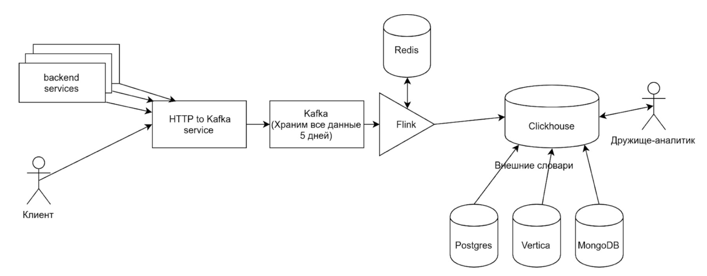
Анализ конкурентов
Ivi
Плюсы:
Clickhouse хорошо подходит для выполнения аналитических запросов по большому объёму данных
Минусы:
Сlickhouse не подходит для быстрого чтения массива данных по ключу
Аналитическое хранилище для KION

Slide 6
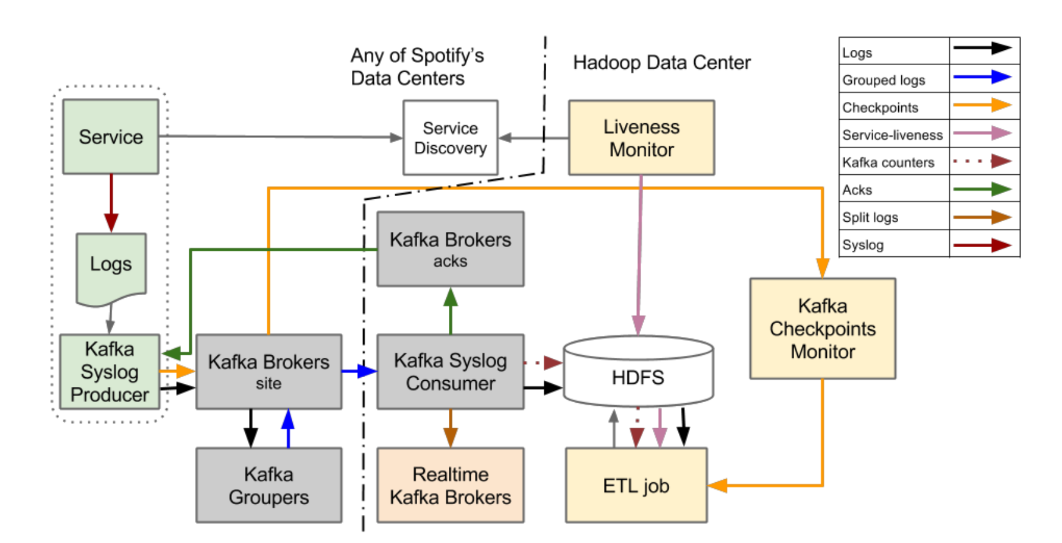
Анализ конкурентов
Spotify
Плюсы:
Hadoop подходит для оффлайн обработки большого объёма сырых данных
Минусы:
Не реализован сценарий быстрого получения массива данных по ключу
Аналитическое хранилище для KION

Slide 7
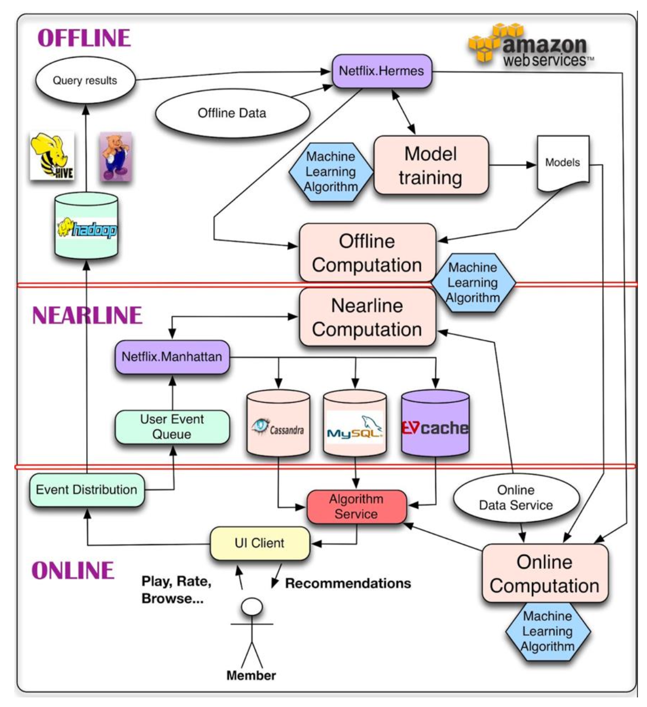
Анализ конкурентов
Netflix
Плюсы:
Есть онлайн и оффлайн сценарий обработки данных
В архитектуре учитывается работа рекомендательных алгоритмов
Минусы:
Многие компоненты архитектуры избыточны для решения поставленной задачи
Аналитическое хранилище для KION

Slide 8
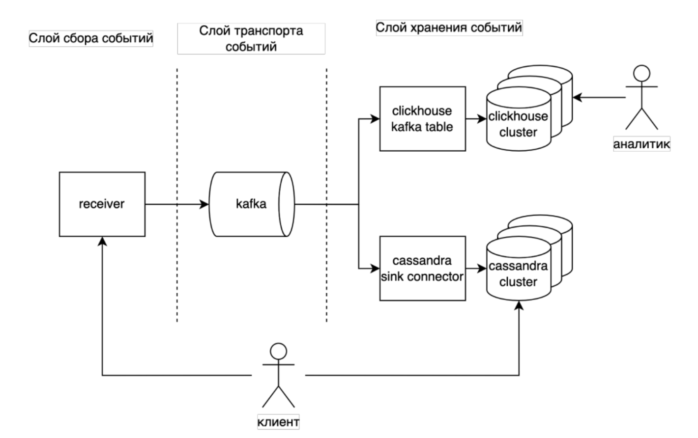
Архитектура приложения
Аналитическое хранилище для KION

Slide 9
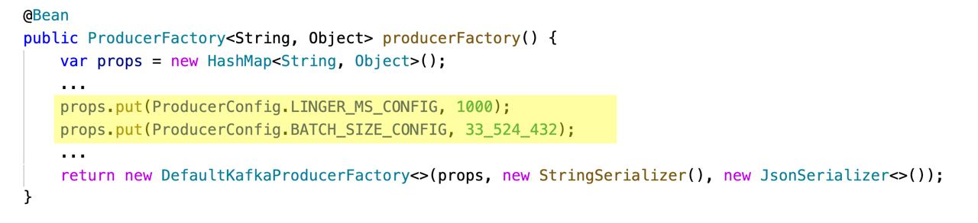
Слой записи событий
Аналитическое хранилище для KION

Slide 10
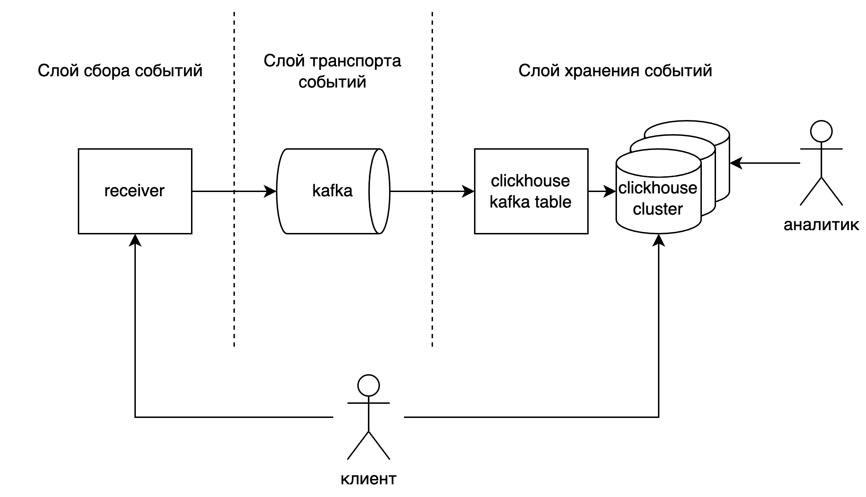
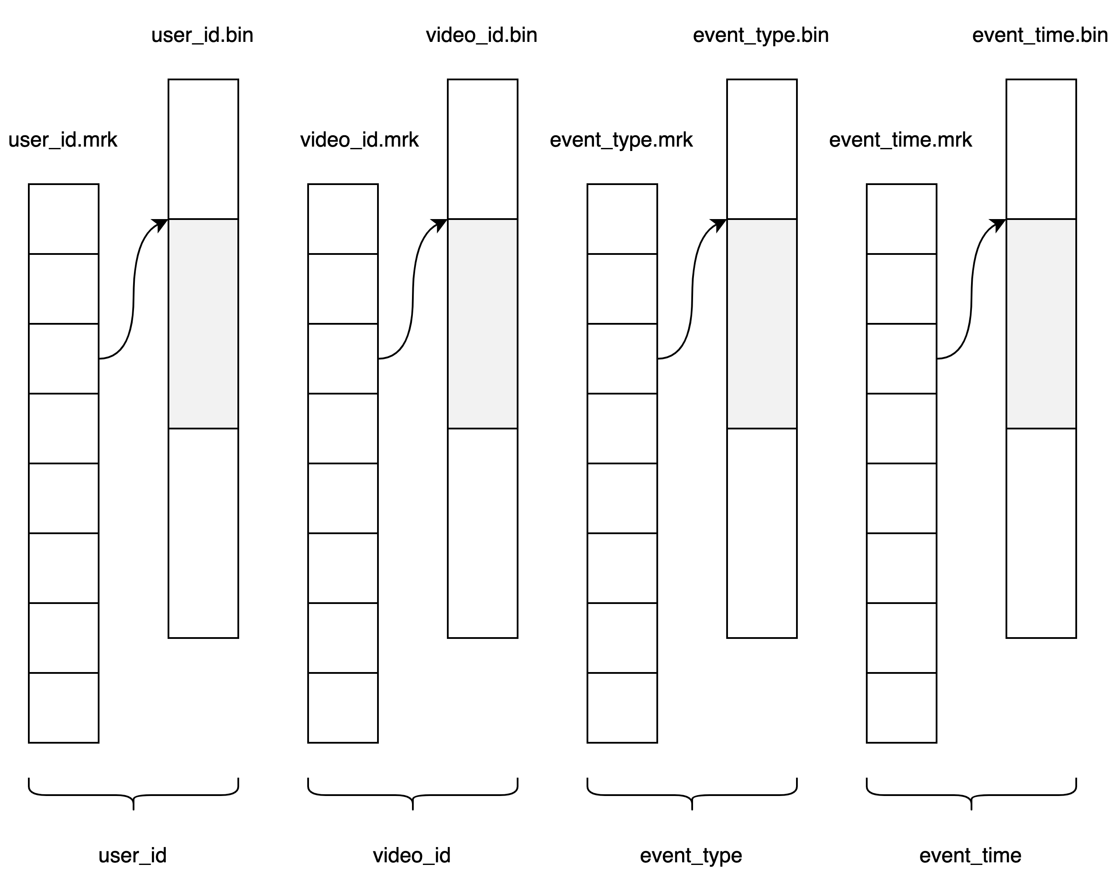
Слой хранения событий
Аналитическое хранилище для KION

Slide 11
Масштабируемость и доступность
Масштабируемость:
Ресиверы - Добавляя ресиверы и балансируя нагрузку между ними можно линейно наращивать пропускную способность;
Kafka - Масштабируется на чтение и запись за счет распределения партиций по брокерам;
Kafka connect - Масштабируется добавлением воркеров;
Cassandra - Добавлением нод кассандры и шардированием улучшается и запись и чтение;
Clickhouse - Масштабирование чтения и записи за счет шардирования.
Доступность:
Ни в одном из слоев системы нет единой точки отказа.
Аналитическое хранилище для KION

Slide 12
Технологии и инструменты реализации
Docker - Для контейнеризации сервисов и удобства развертывания;
Java - Для написания ресивер сервиса и вспомогательных инструментов;
Spring - Для написания ресивер сервиса;
Jetty - Веб сервер для ресивер сервиса;
Cassandra - Для хранения событий пользователей и обеспечения выполнения сценария чтения событий пользователя по ключу;
Kafka - Для асинхронной записи событий в хранилища;
Kafka connect - Для подключения Kafka к Cassandra;
Clickhouse - Для хранения событий пользователей и обеспечения выполнения аналитических запросов по событиям;
Prometheus - Для хранения метрик сервисов;
Grafana - Для визуализации метрик сервисов;
Yandex Tank - Для проведения нагрузочного тестирования;
h2load - Для проведения стресс тестирования;
Swagger - Для документации API.
Аналитическое хранилище для KION

Slide 13



Подход к тестированию
Требования:
Заполненность БД с событиями пользователей - 10_000_000_000;
Количество пользователей в БД - 1_000_000;
Количество событий на одного пользователя - 1000-10000;
Размер страницы (количество извлекаемых событий за один запрос) - 100;
Система должна обеспечивать пропускную способность на чтение 250 RPS;
Система должна обеспечивать пропускную способность на запись 8000 RPS.
Для верификации выполнения требований тестирования лучше всего подходит нагрузочное тестирование.
Инструментарий для тестирования:
Prometheus
Grafana
Yandex Tank
Phantom
h2load
Overload
Аналитическое хранилище для KION

Slide 14
ресурсы
Нагрузочное тестирование проводилось на 3 виртуальных дата-центрах (ВДЦ) в Mts Cloud.
Каждый ВДЦ имеет следующие характеристики:
Процессор: Xeon Gold 6254 (6 виртуальных ядер);
Оперативная память: 24 ГБ;
Дисковое пространство: 150 ГБ (SSD_Ultra_Plus_Policy).
Распределение ресурсов в системе:
Компонент | RAM (gb) | vCPUs | SSD (gb) | Количество
Cassandra | 10 | 2 | 132 | 3
Kafka | 1 | 1 | 16 | 1
Kafka connect | 1 | 1 | 16 | 1
Receiver | 1 | 4 | 16 | 1
Аналитическое хранилище для KION

Slide 15
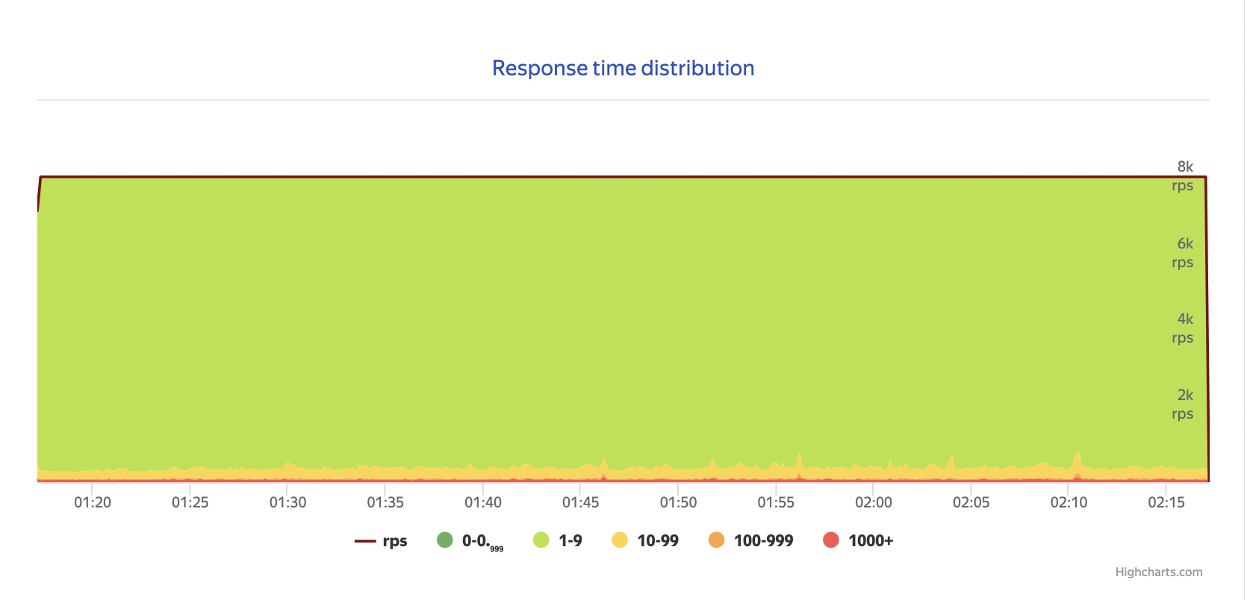
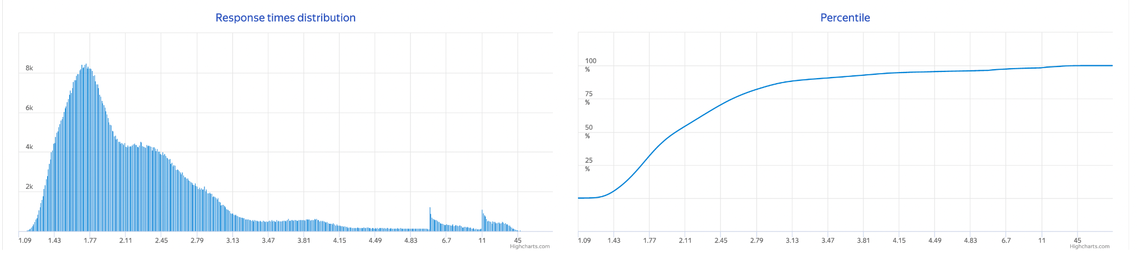
Тестирование постоянной нагрузкой
График нагрузки ресивера (RPS) от времени:
Аналитическое хранилище для KION

Slide 16
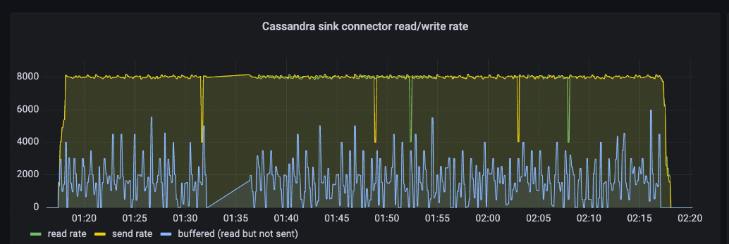
Тестирование постоянной нагрузкой
Метрики Kafka connect:
Аналитическое хранилище для KION

Slide 17
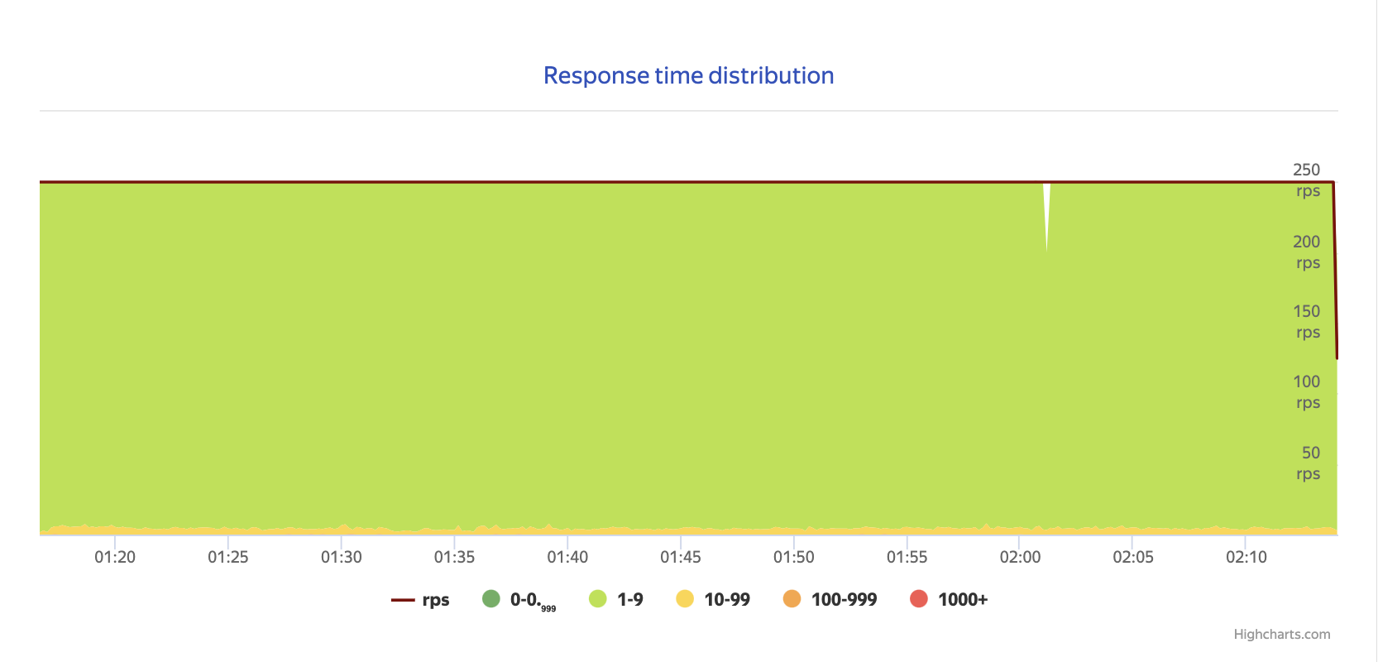
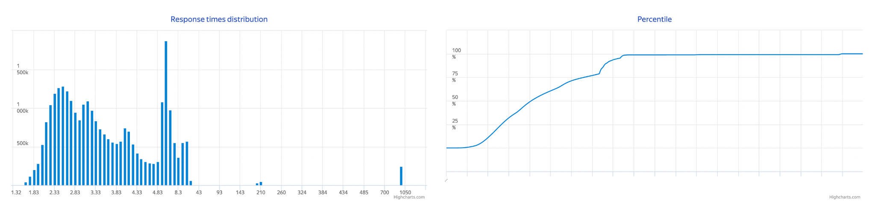
Тестирование постоянной нагрузкой
График нагрузки кассандры на чтение (RPS) от времени:
Аналитическое хранилище для KION

Slide 18
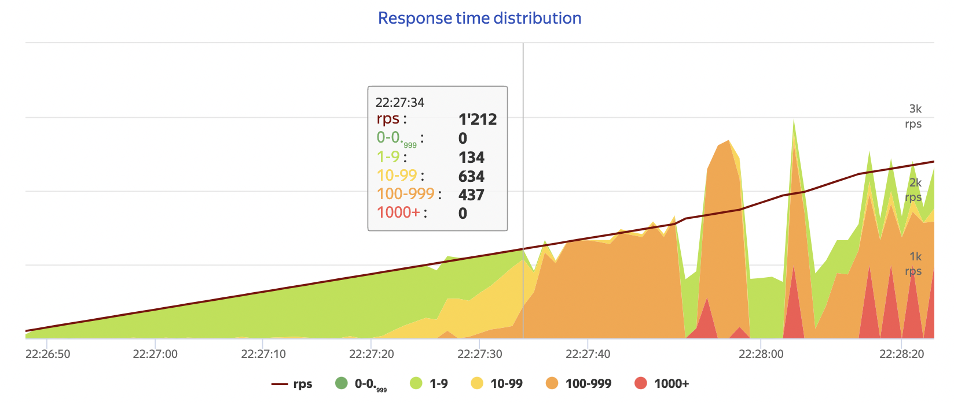
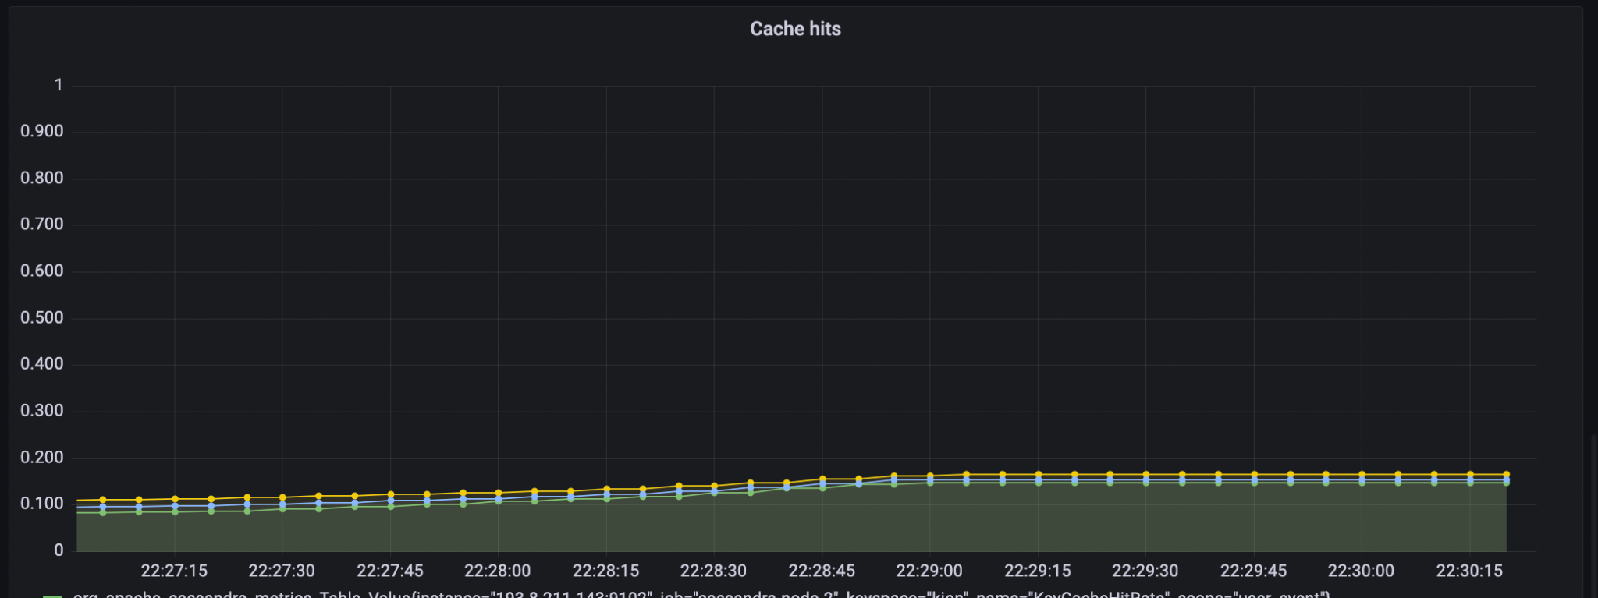
Стресс тест чтения
График нагрузки кассандры на чтение (RPS) от времени:
Аналитическое хранилище для KION

Slide 19
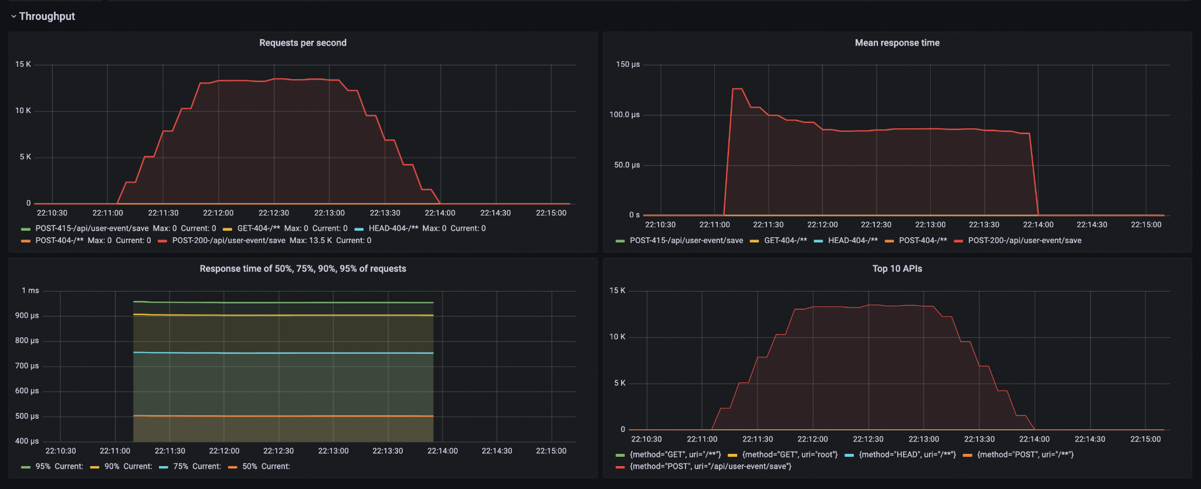
Стресс тест записи
График нагрузки ресивера (RPS) от времени:
Аналитическое хранилище для KION

Slide 20
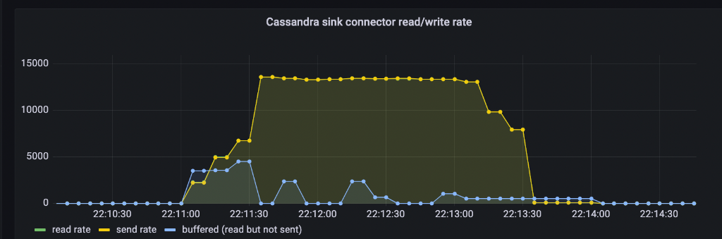
Стресс тест записи
Метрики Kafka connect:
Аналитическое хранилище для KION

Slide 21
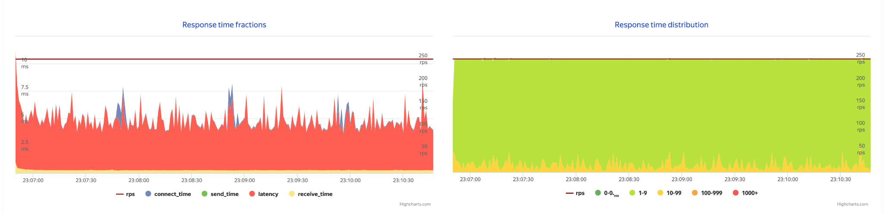
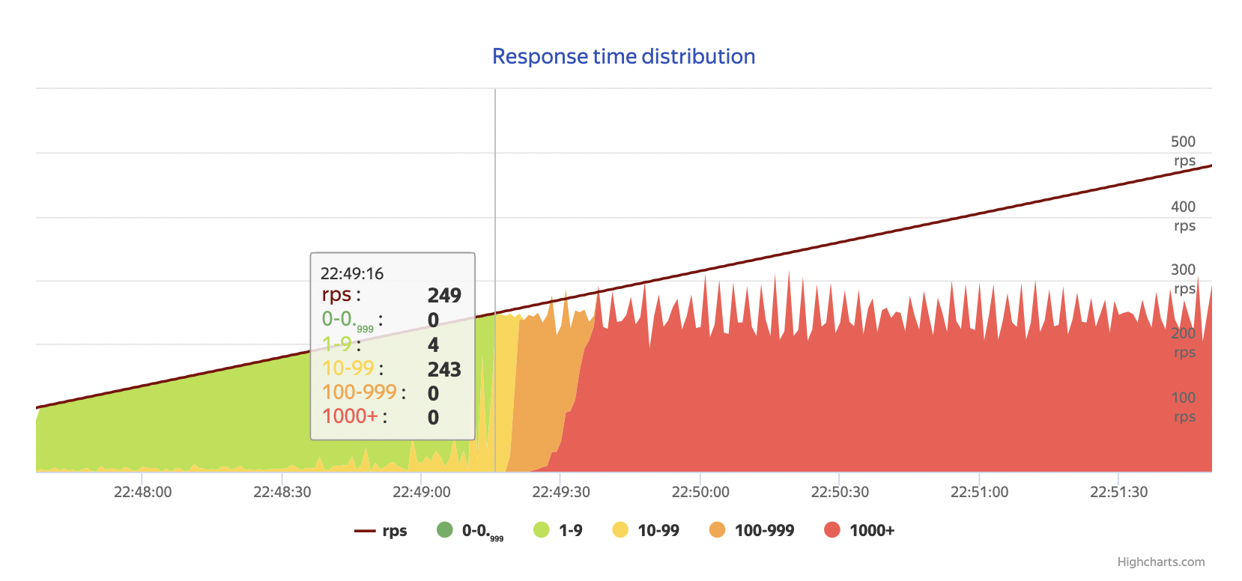
Тест чтения при предельном размере страницы
Графики нагрузки кассандры (RPS) от времени:
Аналитическое хранилище для KION

Slide 22
ключевые вызовы и Сложности разработки
Интервью и сбор требований:
Не в полной мере проработали вопросы перед интервью с заказчиком, из-за чего на первых этапах возникло недопонимание конечного результата.
Проектирование и архитектура:
Из-за недостаточных знаний в области высоконагруженных систем много времени ушло на изучение и аналитику существующих технологий.
Разработка:
Из-за отсутствия опыта конфигурирования виртуальных дата-центров и виртуальных машин много времени ушло на конфигурацию среды для развёртывания системы.
Тестирование:
Из-за отсутствия подробного описания работы с фреймворками для нагрузочного тестирования ушло много времени на подготовку к тестированию;
Часть времени незапланированно пропало из-за некорректной работы Yandex Tank на архитектуре ARM64.
Аналитическое хранилище для KION

Slide 23
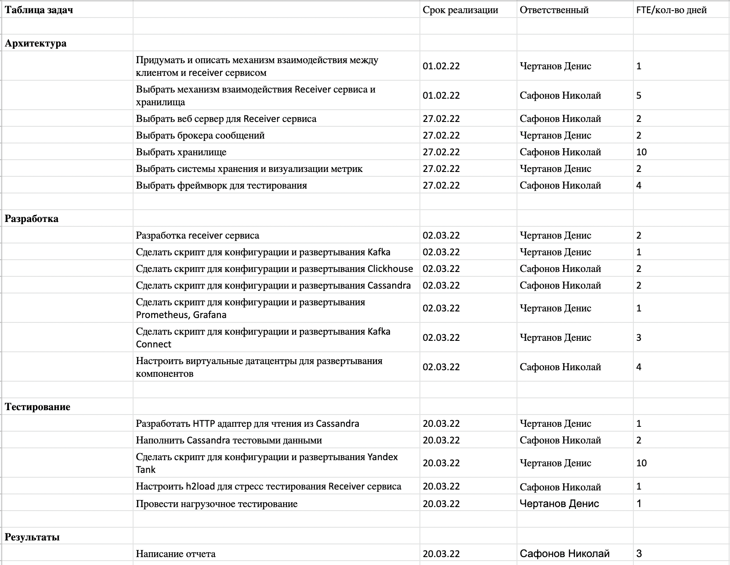
Командный подход и распределение ролей
Сафонов Николай | Разработчик, тестировщик, девопс
Чертанов Денис | Разработчик, тестировщик, девопс
Аналитическое хранилище для KION

Slide 24
Основные Результаты
Спроектировали архитектуру аналитического хранилища, удовлетворяющую поставленным требованиям к пропускной способности, масштабированию и доступности;
Разработали, развернули и сконфигурировали систему в МТС облаке на виртуальных дата-центрах;
Провели нагрузочное тестирование, подтвердив выполнение поставленных требований.
Аналитическое хранилище для KION

Slide 25
Спасибо за внимание!

